Slide 1
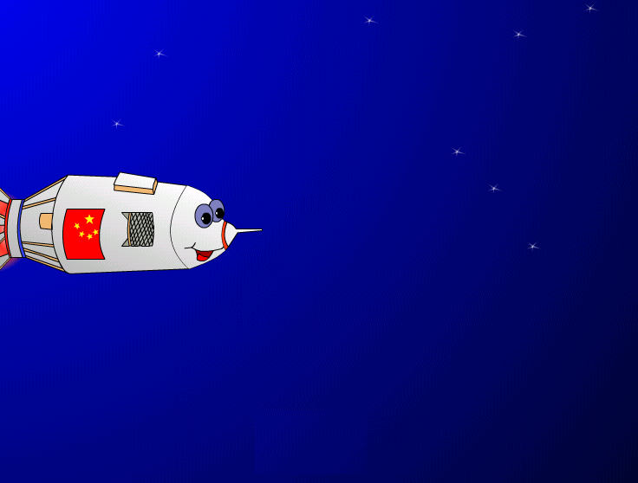
苏教版一年级语
文上册第二单元
我叫“神舟号”

Slide 2

教学目标
1.能正确、流利、有感情地朗读课文，背诵课文。
2.复习巩固汉语拼音，学会7个生字，两条绿线内的9个生字只识不写。理解由生字组成的新词。
3.理解课文内容，感受我国科学技术的巨大成就，展开联想，想象祖国繁荣昌盛的景象。
4.通过多种途径了解有关飞船的其他知识，初步培养学生搜集资料的能力和课外阅读的习惯。

Slide 3

tiān fēi zài wèn nǐ
天 飞 在 问 你
lái yǐ qián de
来 以 前 的

Slide 4
yì tiān fēi chuán lái le
一 天 飞 船 来 了
yǐ qián nǐ men wèn hǎo
以 前 你 们 问 好
wǒ de
我 的

Slide 5

字娃娃你认识了吗？准备好！
sōu chánɡ é pài
艘 嫦 娥 派

Slide 6
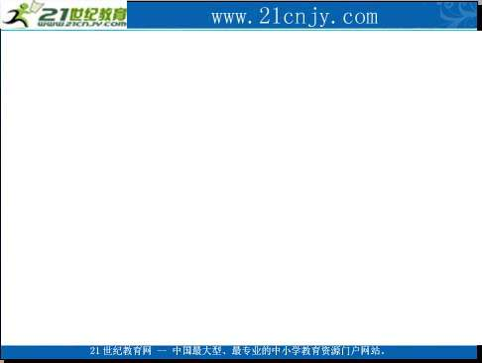
你愿意学哪个字都可以！
飞
tiān f ēi z ài wèn n ǐ
天
飞
在
问
你
lái yǐ qián de
来
以
前
的

Slide 7

前

Slide 8
飞

Slide 9
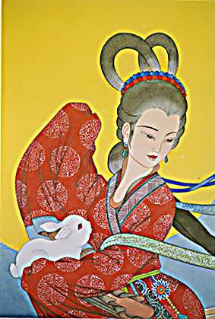
嫦娥奔月

Slide 10

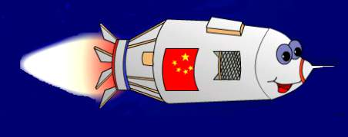
小弟弟，你从哪里来？
以前怎么没见过你？
我叫“神舟号”，从中国来，
科学家派我来作飞行试验。

Slide 11
小弟弟，你回去
的时候，一定要
把我带上，我真
想回家看看。

Slide 12
拓展延伸
嫦娥姐姐回到家乡看到了什么？
用你喜欢的方式表达出来，喜欢画画的同学，就画一画；喜欢唱歌的同学就唱一唱；喜欢说的，就说给父母听一听；能写的就动笔写一写。

Slide 13
再见

